Slide 1

乌鸦喝水

Slide 2

自读课文，要求：
1.努力读准字音，读通句子。
2.标出自然段序号。

Slide 3


wū
乌鸦
乌黑
一只乌鸦口渴了，到处找水喝。

Slide 4
bàn
办法
公事公办
乌鸦看见许多小石子，想出了一个办法。

Slide 5
xǔ
许多
也许
我有许多好看的故事书。

Slide 6
fǎ
拼 音
词 语
句 子
方法
法律
我们要有正确的学习方法。

Slide 7


拼 音
结 构
部 首
笔 顺
词 语
句 子
bàn
力部
独体结构
办法 公办
办公
乌鸦看见许多小石子，想出了一个办法。

Slide 8


拼 音
结 构
部 首
笔 顺
词 语
句 子
kě
口部
PPT模板：www.1ppt.com/moban/ PPT素材：www.1ppt.com/sucai/
PPT背景：www.1ppt.com/beijing/ PPT图表：www.1ppt.com/tubiao/
PPT下载：www.1ppt.com/xiazai/ PPT教程： www.1ppt.com/powerpoint/
资料下载：www.1ppt.com/ziliao/ 范文下载：www.1ppt.com/fanwen/
试卷下载：www.1ppt.com/shiti/ 教案下载：www.1ppt.com/jiaoan/
PPT论坛：www.1ppt.cn PPT课件：www.1ppt.com/kejian/
语文课件：www.1ppt.com/kejian/yuwen/ 数学课件：www.1ppt.com/kejian/shuxue/
英语课件：www.1ppt.com/kejian/yingyu/ 美术课件：www.1ppt.com/kejian/meishu/
科学课件：www.1ppt.com/kejian/kexue/ 物理课件：www.1ppt.com/kejian/wuli/
化学课件：www.1ppt.com/kejian/huaxue/ 生物课件：www.1ppt.com/kejian/shengwu/
地理课件：www.1ppt.com/kejian/dili/ 历史课件：www.1ppt.com/kejian/lishi/
半包围结构
可口 可是
可以
奶奶每天都给我做可口的早餐。

Slide 9
我能读：
乌 石 渐 喝 法
办 放 渴 鸦
Notes:
PPT模板：www.1ppt.com/moban/ PPT素材：www.1ppt.com/sucai/
PPT背景：www.1ppt.com/beijing/ PPT图表：www.1ppt.com/tubiao/
PPT下载：www.1ppt.com/xiazai/ PPT教程： www.1ppt.com/powerpoint/
资料下载：www.1ppt.com/ziliao/ 范文下载：www.1ppt.com/fanwen/
试卷下载：www.1ppt.com/shiti/ 教案下载：www.1ppt.com/jiaoan/
PPT论坛：www.1ppt.cn PPT课件：www.1ppt.com/kejian/
语文课件：www.1ppt.com/kejian/yuwen/ 数学课件：www.1ppt.com/kejian/shuxue/
英语课件：www.1ppt.com/kejian/yingyu/ 美术课件：www.1ppt.com/kejian/meishu/
科学课件：www.1ppt.com/kejian/kexue/ 物理课件：www.1ppt.com/kejian/wuli/
化学课件：www.1ppt.com/kejian/huaxue/ 生物课件：www.1ppt.com/kejian/shengwu/
地理课件：www.1ppt.com/kejian/dili/ 历史课件：www.1ppt.com/kejian/lishi/

Slide 10
渴——喝 一只乌鸦口( )了,到处找水( ).
渴
喝

Slide 11
形近字
乌——鸟
鸦——鸭
石——右

Slide 12
形近字
比一比，再组词。
鸟（ ） 喝（ ） 右（ ）
乌（ ） 渴（ ） 石（ ）
小鸟
喝水
右面
乌鸦
口渴
石头

Slide 13
我会读：
wū yā pínɡ zi bàn fǎ kě shì
乌 鸦 瓶 子 办 法 可 是
xiǎnɡ le xiǎnɡ dào chù zhǎo shuǐ
想 了 想 到 处 找 水
hěn ɡāo hē bù zháo zěn me bàn
很 高 喝 不 着 怎 么 办

Slide 14
我会读：
乌 鸦 瓶 子 很 高 到 处
找 水 可 是 办 法 石 子
喝 不 着 想 了 想 怎 么 办

Slide 15
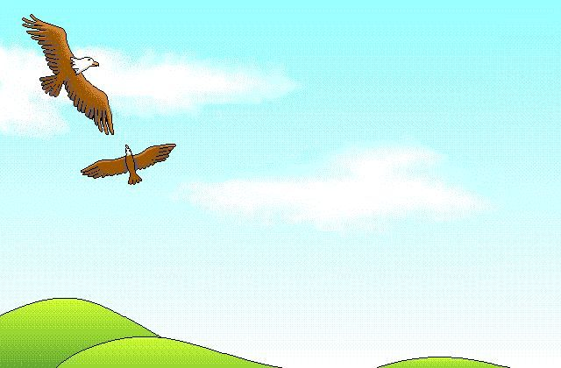
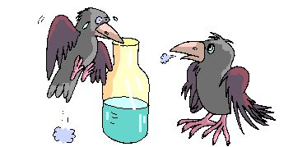
乌鸦喝水
一只乌鸦口渴了，到处找水喝。乌鸦看见一个瓶子，瓶子里有水。可是，瓶子里水不多，瓶口又小，乌鸦喝不着水。怎么办呢？ 乌鸦看见旁边有许多小石子，想出办法来了。 乌鸦把小石子一个一个地放进瓶子里。瓶子里的水渐渐升高，乌鸦就喝着水了。
1
2
3

Slide 16
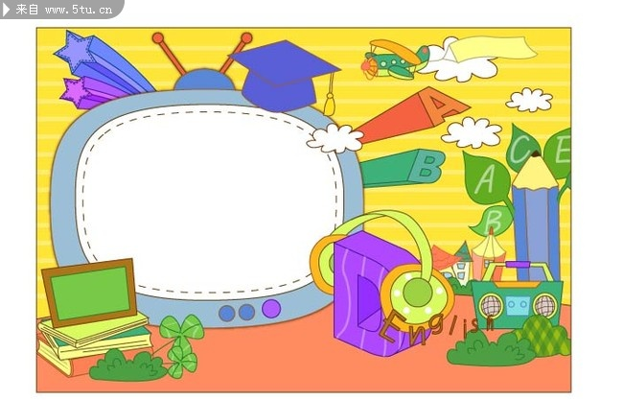
想：课文中，乌鸦发生一件什么事？

Slide 17
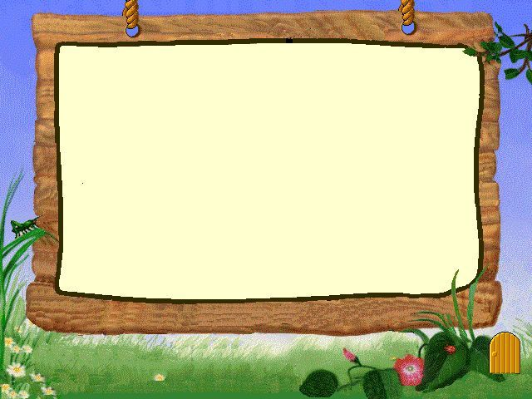
乌鸦是怎么找水喝的？
“到处”是什么意思？
返回

Slide 18
一只乌鸦口渴了，到处找水喝。

Slide 19
乌鸦看见一个瓶子，瓶子里有水。

Slide 20
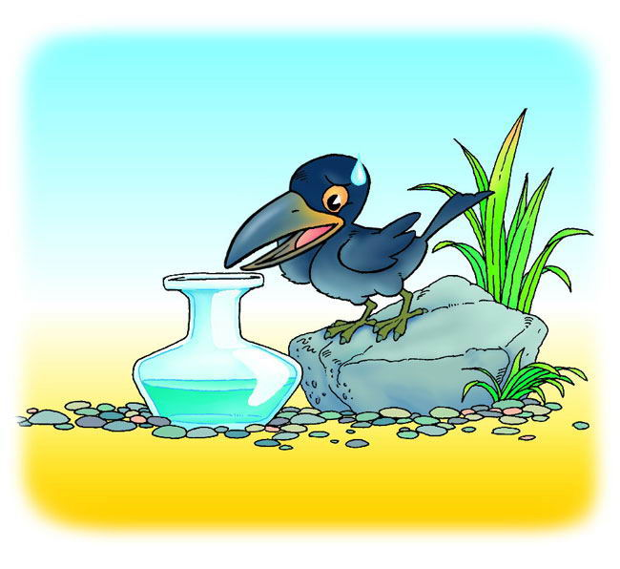
可是，瓶子里水不多，瓶口又小，乌鸦喝不着水。
怎么办呢？

Slide 21
一只乌鸦口渴了，到处找水喝。乌鸦看见一个瓶子，瓶子里有水。可是，瓶子里水不多，瓶口又小，乌鸦喝不着水。怎么办呢？

Slide 22
乌鸦看见旁边有许多小石子，想出办法来了。

Slide 23
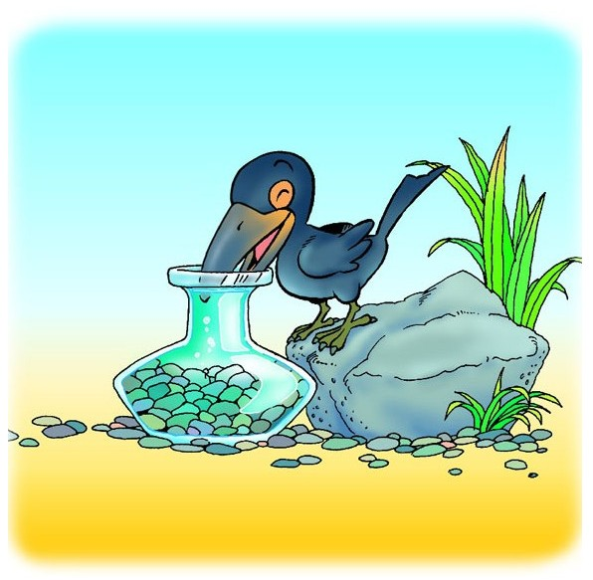
乌鸦把小石子一个一个地放进瓶子里。

Slide 24
照样子，说一说:
乌鸦把小石子放到瓶子里。
﹍﹍把 ﹍﹍放到﹍﹍﹍。
﹍﹍把 ﹍﹍﹍﹍﹍﹍。

Slide 25
瓶子里的水渐渐升高了。
乌鸦把小石子一个一个地放进瓶子里。

Slide 26

比一比，读一读。
乌鸦把小石子放到瓶子里。
乌鸦把小石子一颗一颗地放到瓶子里。
瓶子里的水升高了。
瓶子里的水慢慢升高了。

Slide 27
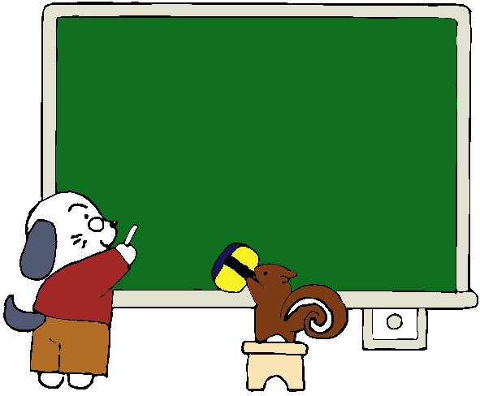
读读说说：
瓶子里的水渐渐升高了。
天气渐渐热起来了。
渐渐 。

Slide 28
乌鸦就喝着水了。

Slide 29

提示背诵方法：
1、想想乌鸦遇到什么困难？接着它想出什么办法？最后怎么样?
2、把自己当成小乌鸦，边做动作边背诵。

Slide 30
乌鸦找到水但喝不到→想办法，
放石子→石子多，
水升高→喝到了水
乌鸦是怎么样喝到水的呢？

Slide 31
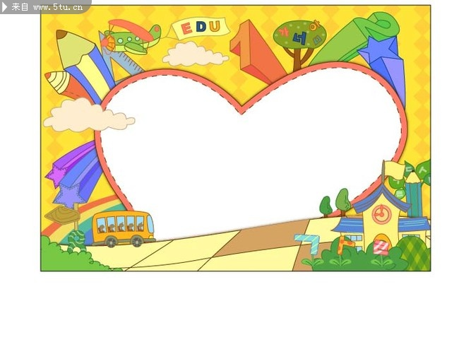
你们喜欢这只小乌鸦吗？那就用一句话来夸夸它吧。

Slide 32
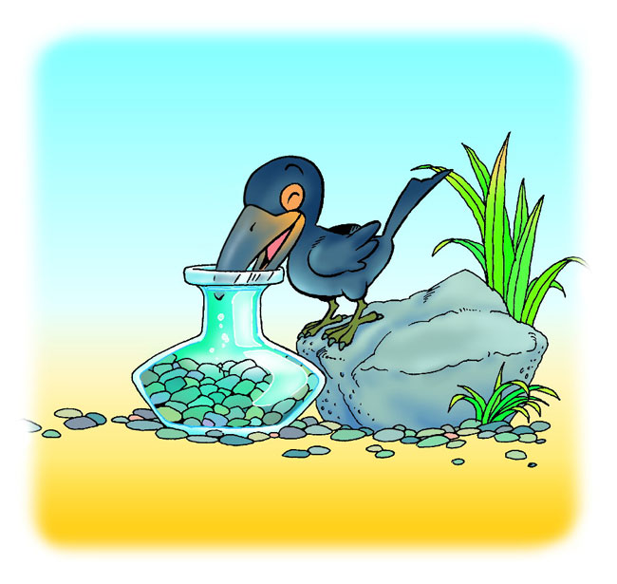
除了乌鸦的办法，你还有什么办法让水出来？

Slide 33
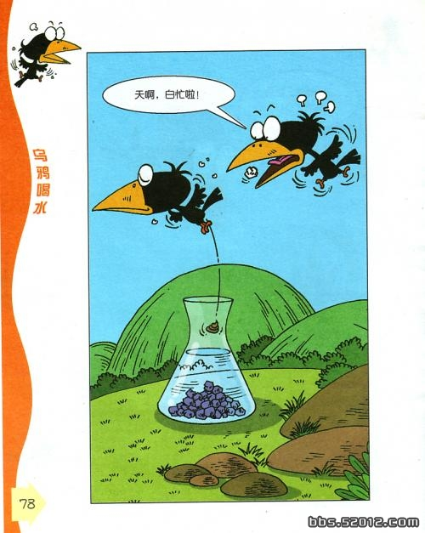

Slide 34
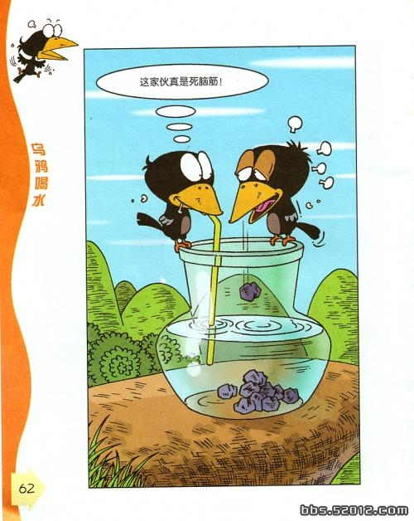

Slide 35
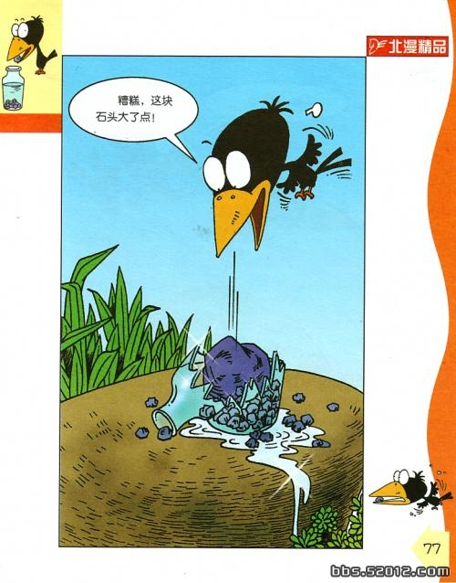

Slide 36
